Slide 1

Разработка функционала определения неэффективных операторов
Изображение с сайта pixabay.com автор Pete Linforth

Slide 2
В рамках выпускного проекта по итогам обучения по специальности Аналитик данных были выполнены следующие задания:
Декомпозиция задания по разработке функционала определения неэффективных операторов;
задание по анализу и оценке результатов А/В теста новой рекомендательной системы;
задание по анализу базы данных книг с использованием SQL-запросов;
задание на взаимную проверку с использованием платформы Peergrade;
проект по разработке функционала определения неэффективных операторов на основании предоставленных данных компании "Нупозвони";
создание дашборда на основе предосталенных данных;
подготовка данной презентации о результатах выпускного проекта.

Slide 3
Декомпозиция задания по разработке функционала определения неэффективных операторов
Шаг 1. Формулировка цели исследования
Шаг 2. Загрузка данных, ознакомление с ними
Шаг 3. Предобработка данных
Шаг 4. Исследование данных
Шаг 5. Формулировка общего вывода

Slide 4
Анализ и оценка результатов А/В теста новой рекомендательной системы
Были установлены недостатки при организации и проведении А/В теста, в том числе отсутствие данных для проведения А/А теста, проведение в период теста акции Christmas&New Year Promo, пользователи были участниками одновременно нескольких тестов.
В ходе анализа результатов А/В теста установлено следующее:
- Существует статистически значимое различие по конверсии между группами.
- Результаты группы B стабильно лучше группы A по конверсии из Просмотра карточки товара в Просмотр корзины, по конверсии из Регистрации в Просмотр карточки товара и из Просмотра корзины в Покупку результаты группы В хуже результатов гурппы А.
- Согласно полученным результатам, тест следует остановить и признать его неуспешным. Согласно полученным результатам конверсия группы B не лучше группы A не менее чем на 10%.

Slide 5
Анализ базы данных книг с использованием SQL-запросов
Предоставленная база содержиала информацию о 1000 книгах, выпущенных с 01.12.1952 по 31.03.2020.
В ходе анализа получены следующие результаты:
- количество книг, выпушенных после 01.01.2000, - 819;
- количество пользовательских книги находится в диапазоне от 0 (у 6 книг нет обзоров) до 7. Всего пользовательских обзоров 2793. Средние пользовательские оценки книг в диапазоне от 1,5 до 5,0 баллов;
- издательство, которое издало наибольшее число книг толще 50 страниц, - Penguin Books;
- автор с самой высокой средней оценкой книг с 50 и более пользовательскими оценками - J.K. Rowling/Mary GrandPré;
- среднее количество текстовых обзоров пользователей, которые поставили более чем по 50 оценок, - 24 обзора.

Slide 6
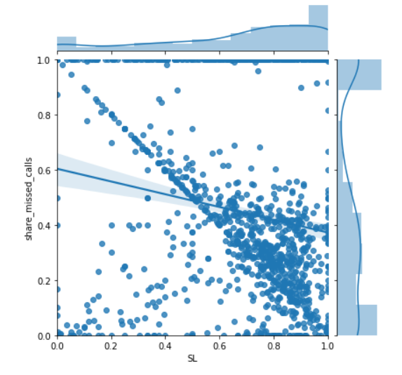
Определение неэффективных операторов
Согласно полученным данным, признаками эффективной работы операторов являются:
- время ответа оператора на входящий вызов не более 20 сек.;
- время ожидания оператором ответа абонента при исходящем вызове не менее 25 сек.;
- 80% входящих вызовов обрабатывается в течение 20 сек. и оператор ожидает ответа абонента 25 и более секунд.

Slide 7
Определение неэффективных операторов
По результатам проверки гипотез было установлено:
статистически значимое различие в доле неотвеченных вызовов между группами операторов, у которых SL менее 80% и 80% и более;
статистически значимое различие в доле неотвеченных исходящих вызовов между группами операторов, у которых время ожидания ответа абонента менее 25 и 25 и более секунд;
- статистическое подтверждение различия в доли неотвеченных входящих вызовов среди групп операторов, ответ у которых происходит в течение 20 или более 20 секунд, отсутствует.
p-value – 0.00000
Доля выше на 36,5%
p-value – 0.00000
Доля выше на 27,1%
p-value – 0.40387
Доля выше на 2,5%

Slide 8
Определение неэффективных операторов
Количество операторов с признаками неэффективной деятельности - 581.
Количество клиентов, которые могут быть заинтересованы в новом функционале - 235 клиентов.
Идентификаторы Топ-10 клиентов, к которым необходимо обратиться в первую очередь, исходя из наибольшего количества среднедневных звонков:
1 | 166582 | 6 | 167626
2 | 167827 | 7 | 168093
3 | 167285 | 8 | 167650
4 | 168361 | 9 | 168064
5 | 168025 | 10 | 168018

Slide 9
Создание дашборда на Tableau
В рамках выпускного проекта сделан дашборд на Tableau по данным файла telecom_dataset.csv
https://public.tableau.com/profile/mikhail.gumennyy#!/vizhome/2_15974393978530/Dashboard1

Slide 10
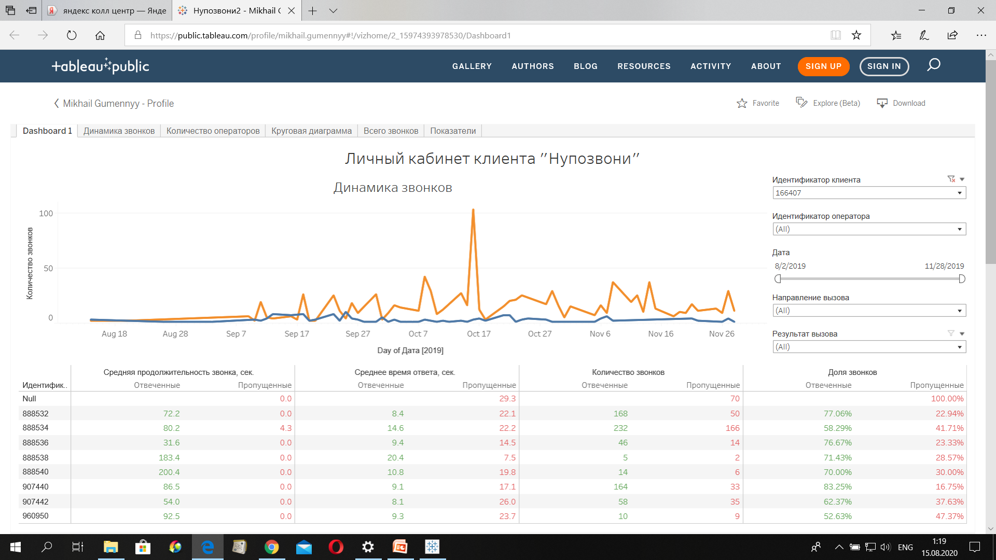
Создание дашборда на Tableau

Slide 11
Список источников, к которым обращался при выполнении проекта
Главные показатели качества работы call-центра (https://zen.yandex.ru/media/id/5d8b259c8d5b5f00aff0a889/glavnye-pokazateli-kachestva-raboty-callcentra-5dad67d4c05c7100adaab391);
Яндекс.Телефония (https://telephony.yandex.ru/promo);
Коллцентрология (https://www.telecontact.ru/callcentrology);
конспекты «Аналитик данных»;
Документация библиотеки Pandas (https://pandas.pydata.org/docs/);
Документация библиотеки Seaborn (https://seaborn.pydata.org/index.html);
переписка в Slack.

